Slide 1
Муниципальное бюджетное дошкольное образовательное учреждение детский сад №8 комбинированного вида муниципального образования Щербиновский район станица Старощербиновская
Поисково-познавательная деятельность как средство формирования экологического мировоззрения старших дошкольников.
Из опыта работы воспитателя
Оксаны Викторовны Клочко

Slide 2
организация поисково-познавательной работы с детьми
1. Живая природа (многообразие живых организмов, характерные особенности сезонов в разных природно-климатических зонах и т.д.).
2. Неживая природа (вода, воздух, почва, звук, свет, цвет и т.д.).
3. Человек (функционирование организма, рукотворный мир: материалы и их свойства, преобразования предметов и т.д.).

Slide 3
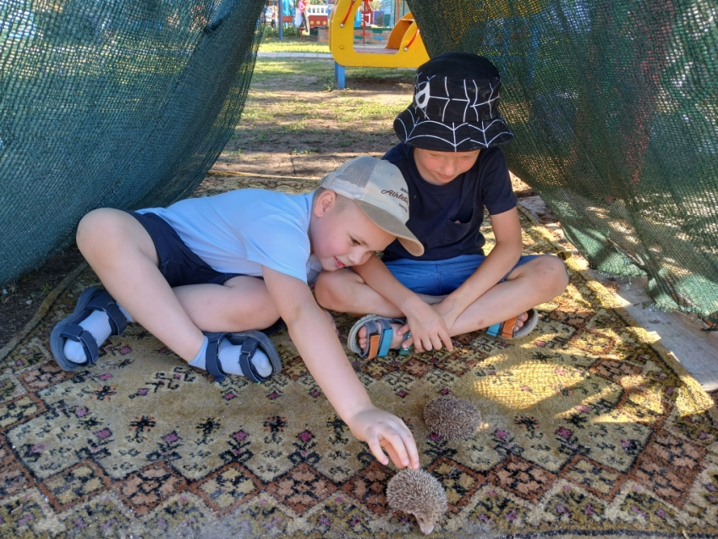
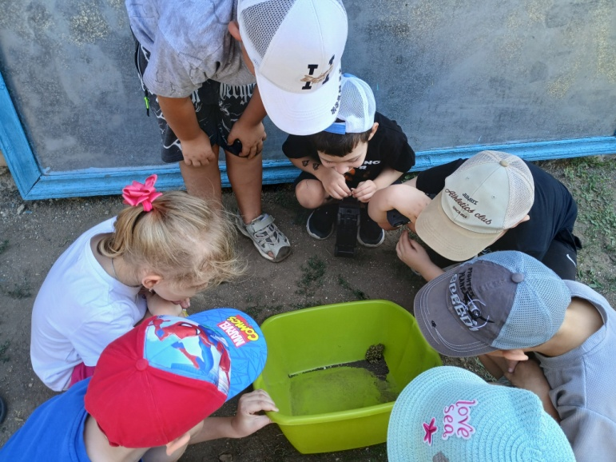
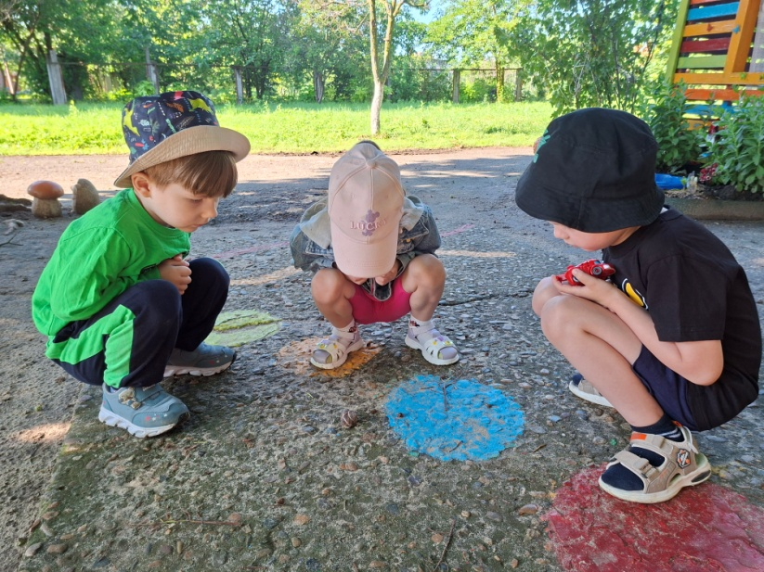
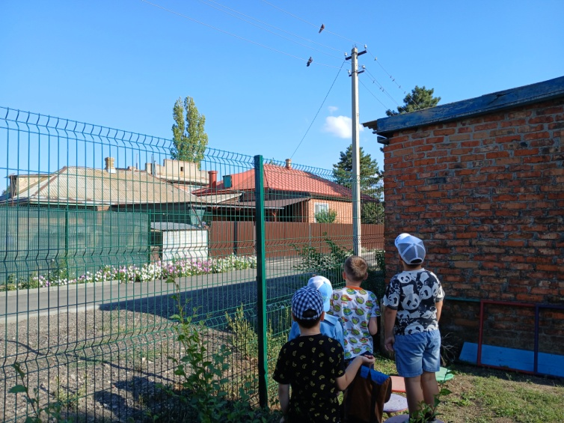
Наблюдения за живыми объектами: за ежом, лягушкой, улиткой, птицами

Slide 4
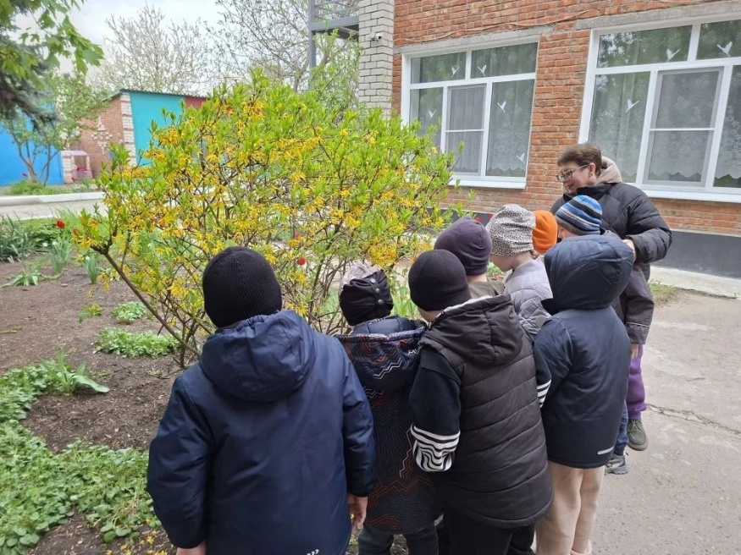
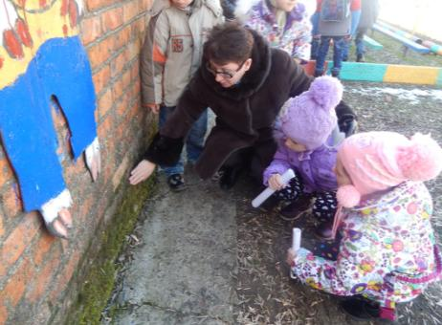
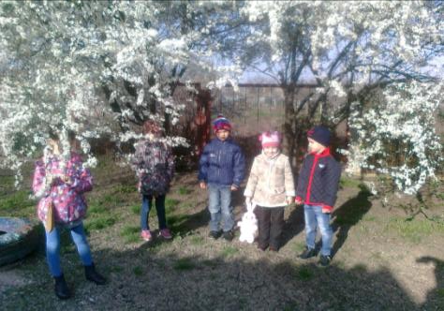
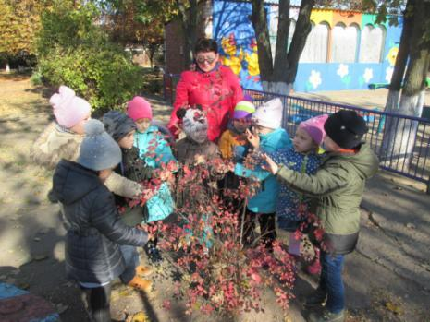
Наблюдения за растениями

Slide 5
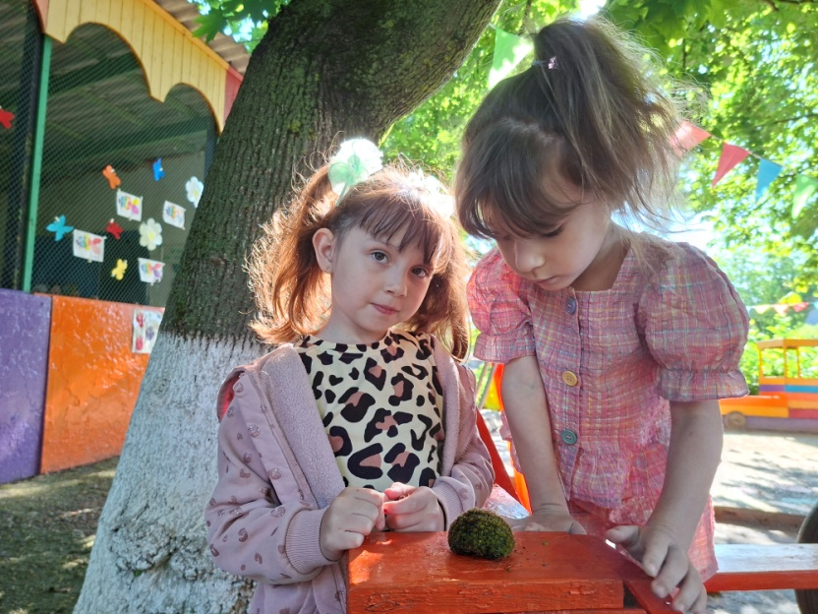
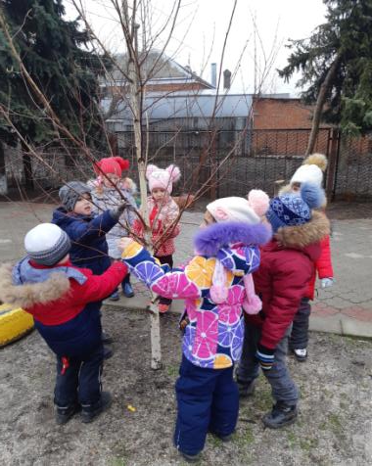
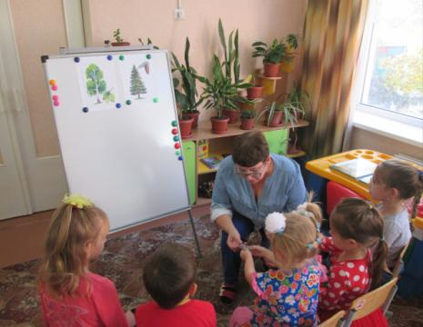
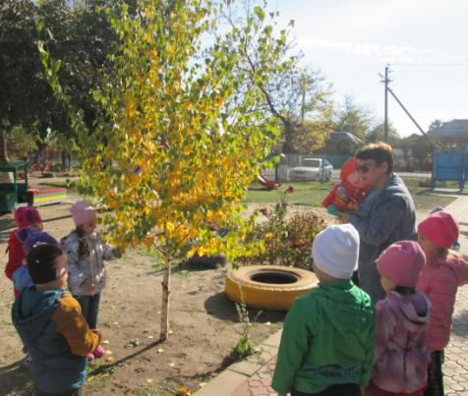
Наблюдение за одним
природным объектом (берёзой)
в разное время года
Что за непонятный объект?
Сравнение коры берёзы и ели

Slide 6
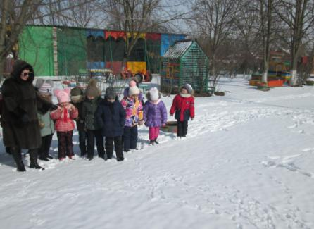
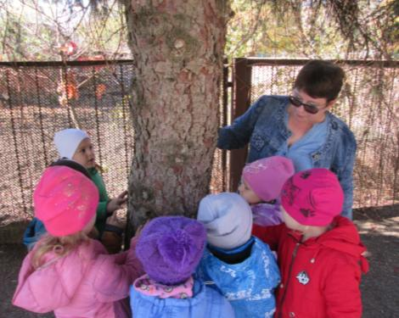
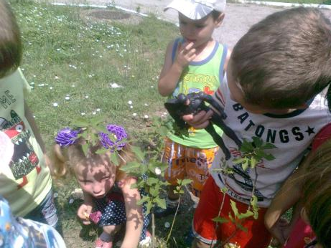
Чьи следы?
Зачем дереву нужна кора?
Почему тля съела листья сирени?

Slide 7
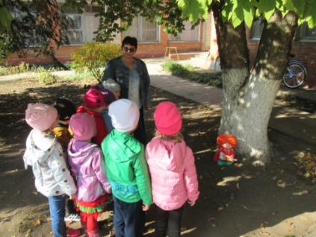
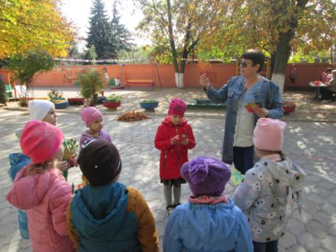
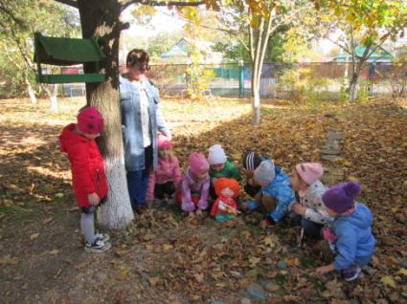
Тематическая прогулка
«Лёгкие нашей
планеты»

Slide 8
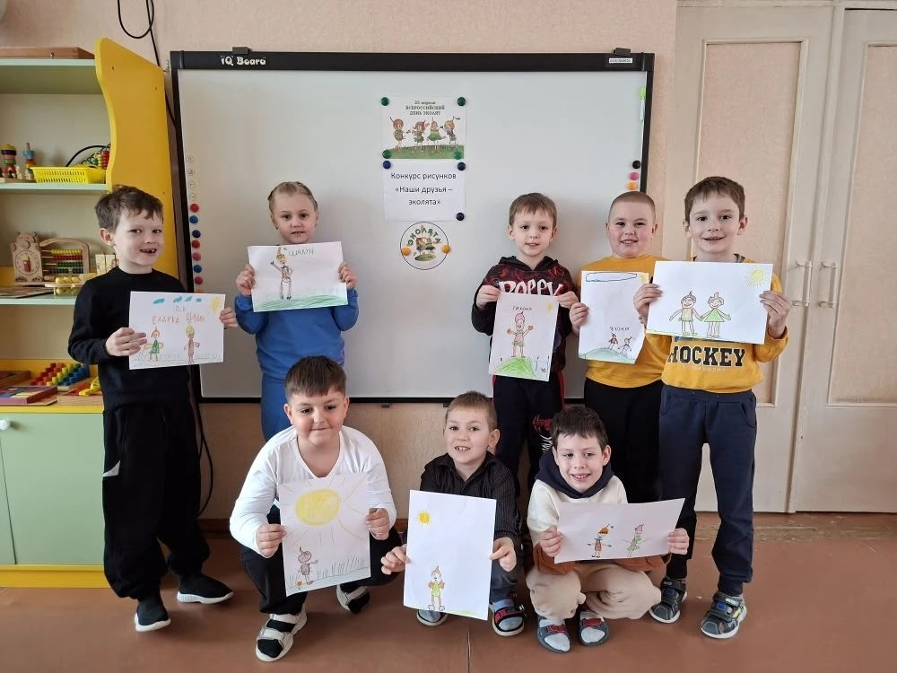
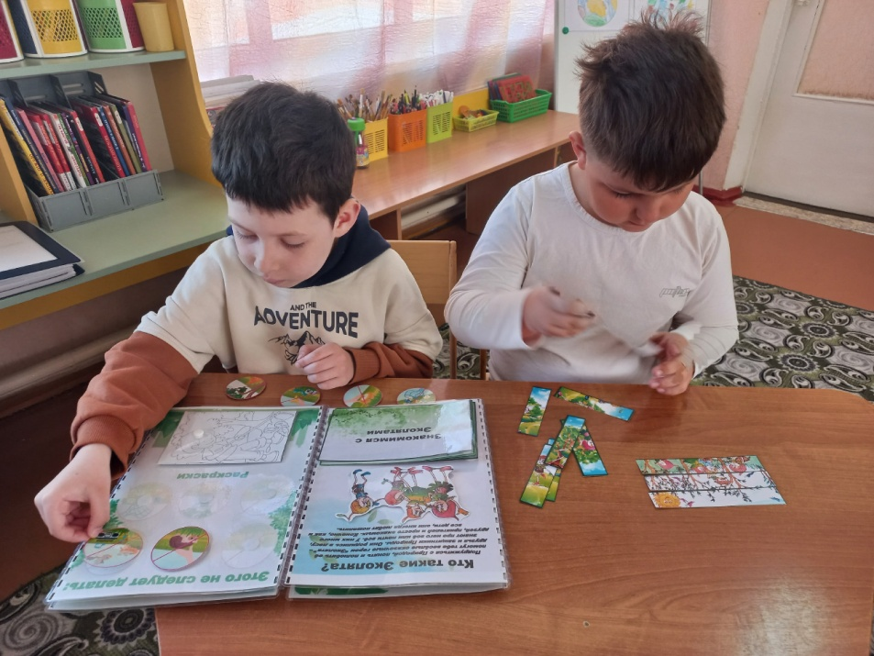
День Эколят

Slide 9
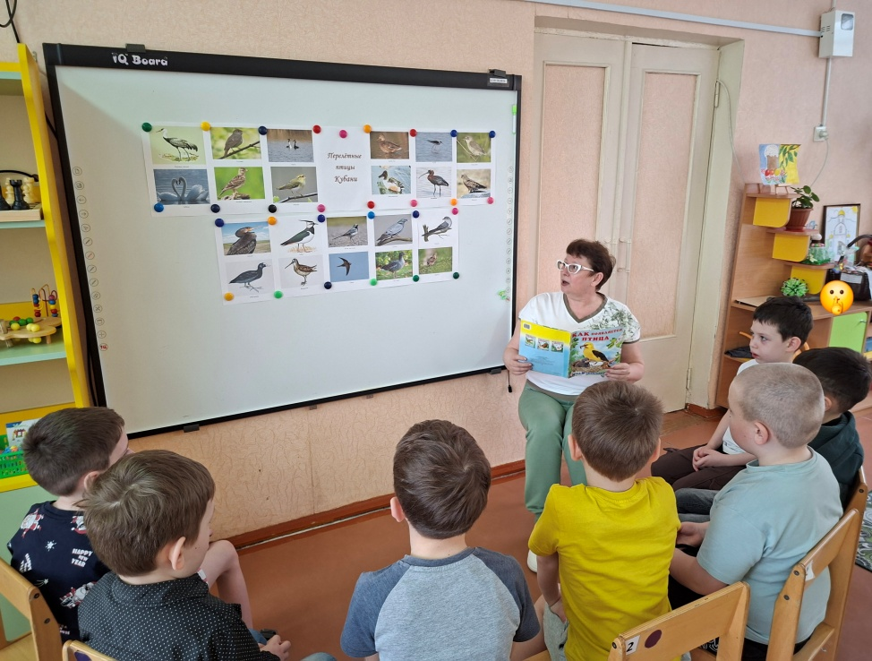
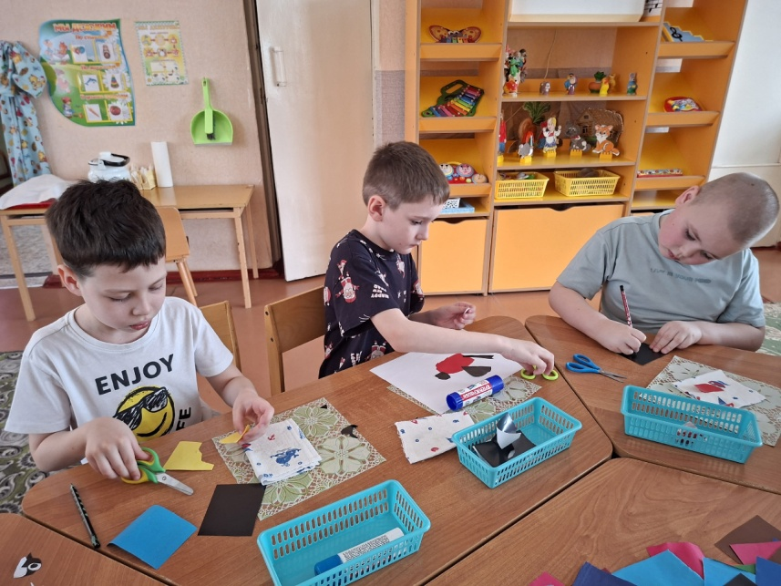
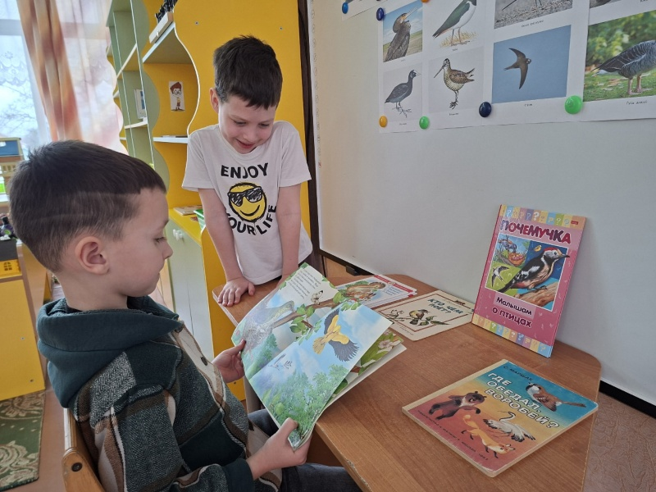
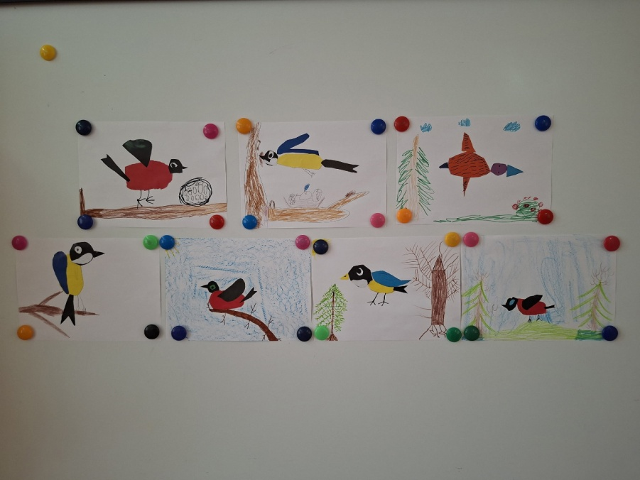
День птиц

Slide 10
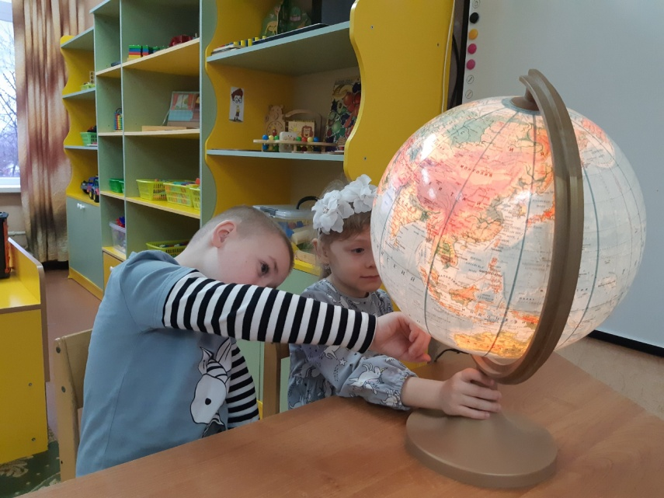
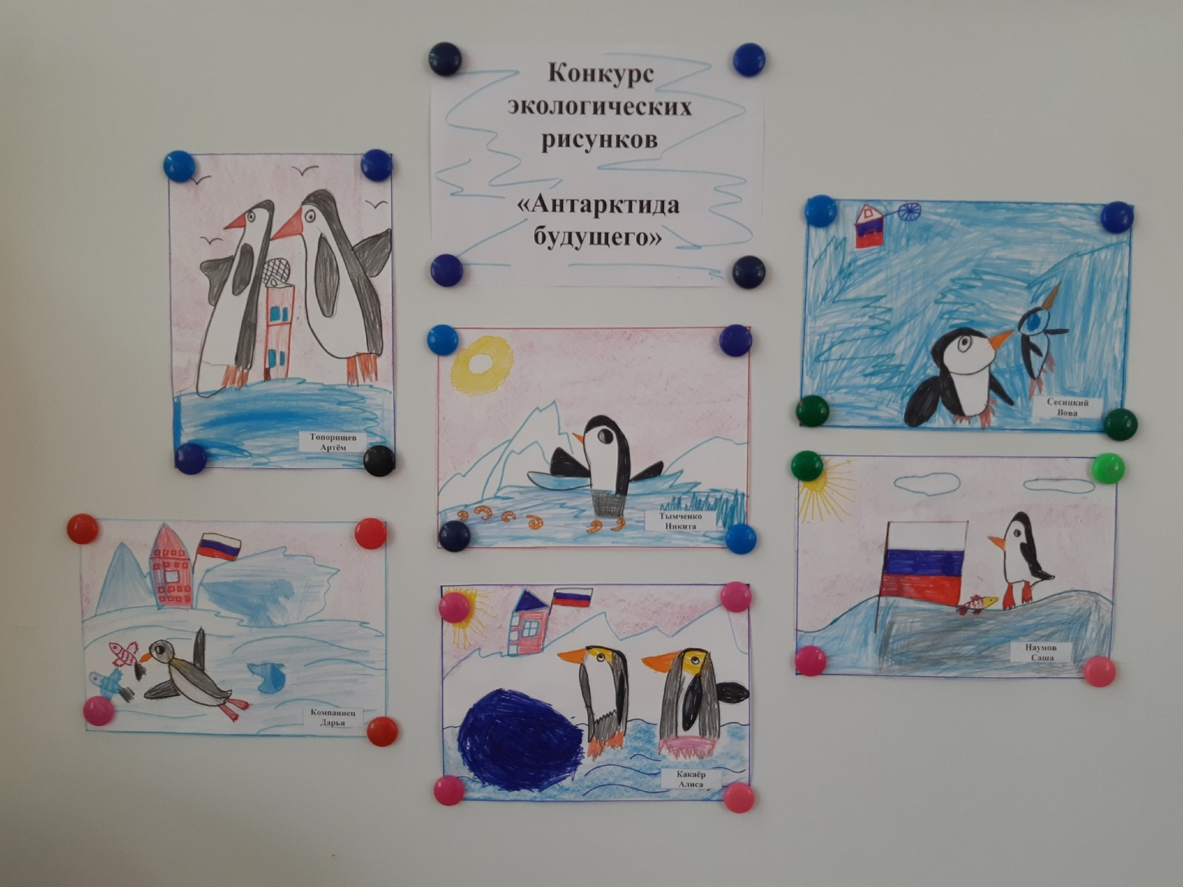
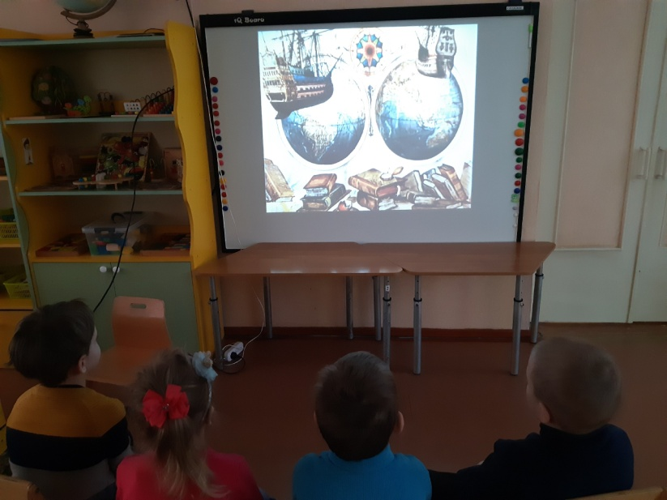
День Антарктиды

Slide 11
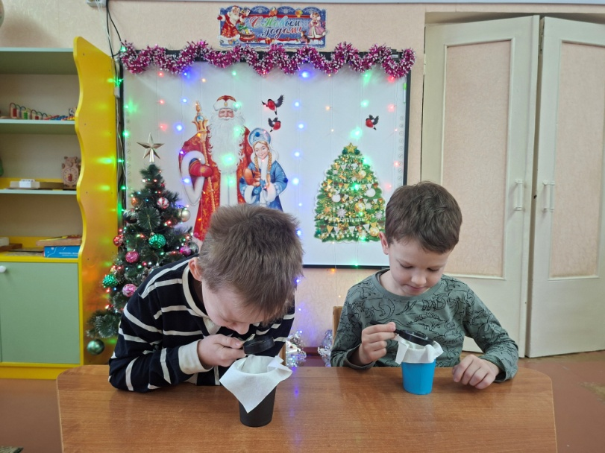
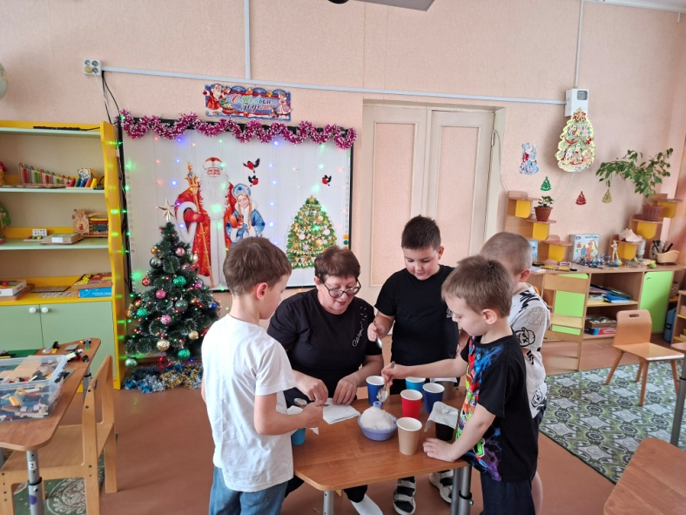
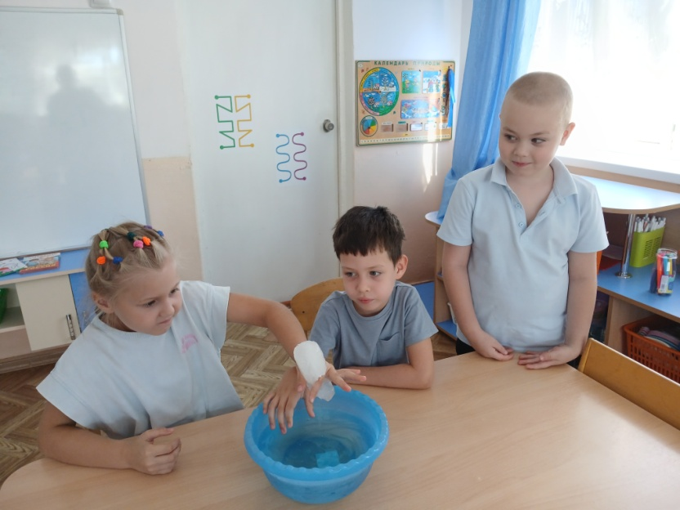
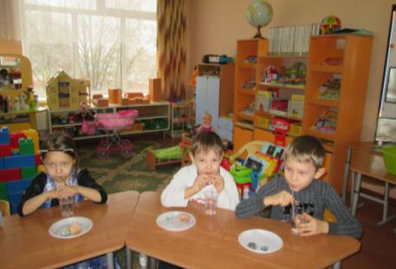
Чистый ли снег, лёд, вода?

Slide 12
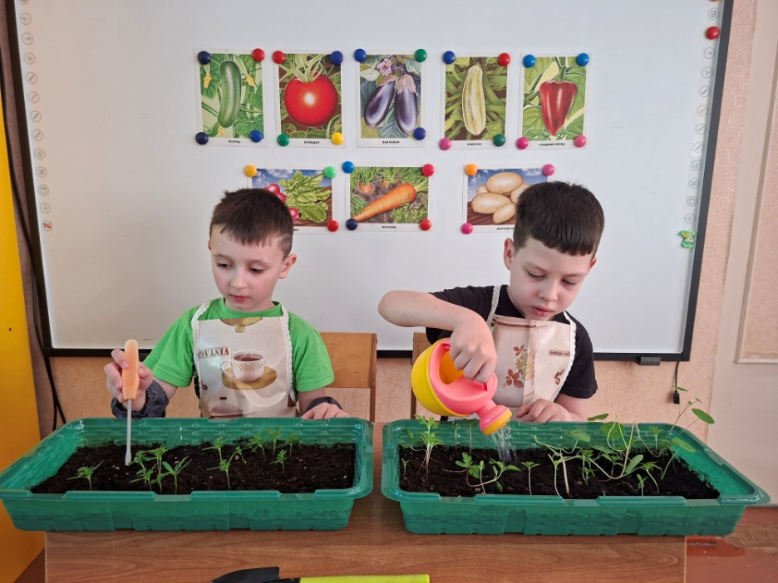
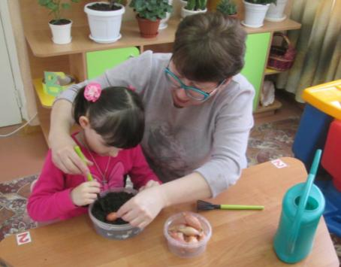

Slide 13
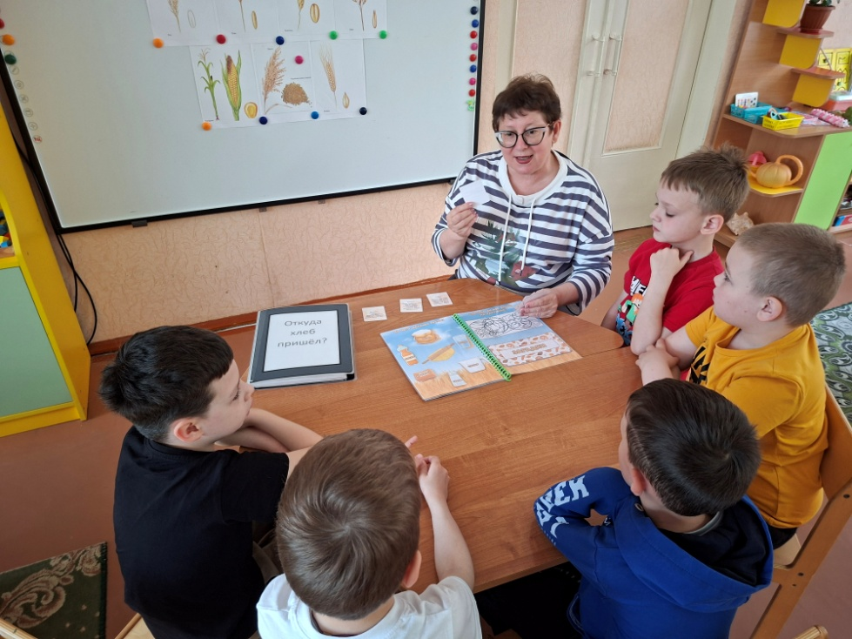
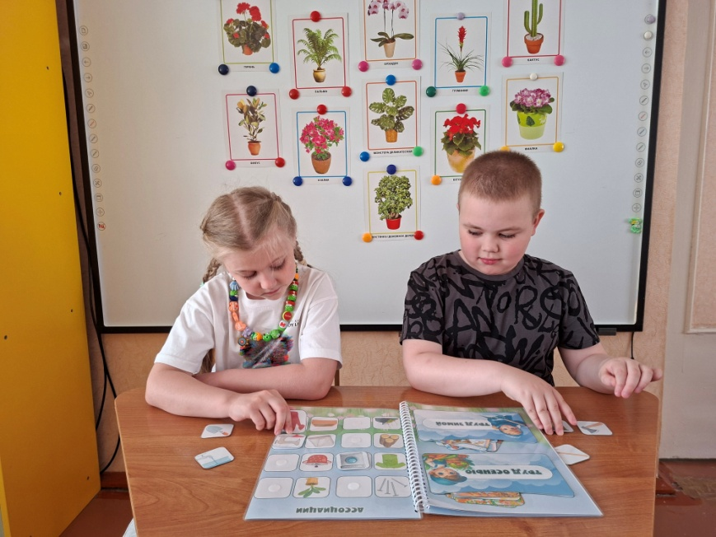
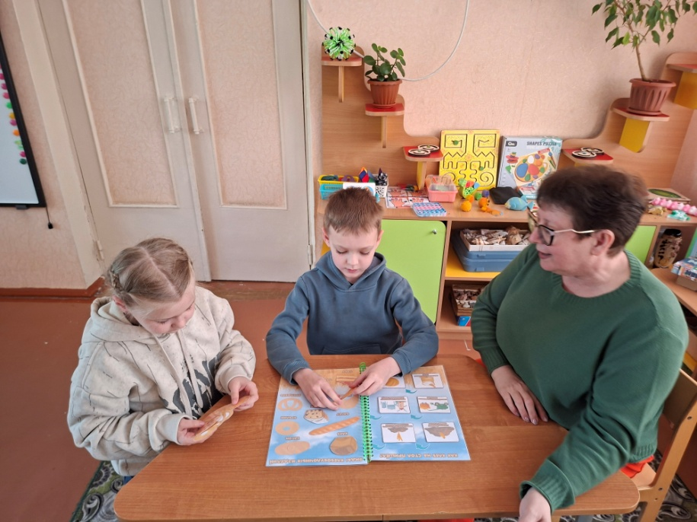
Работа с лэпбуком

Slide 14
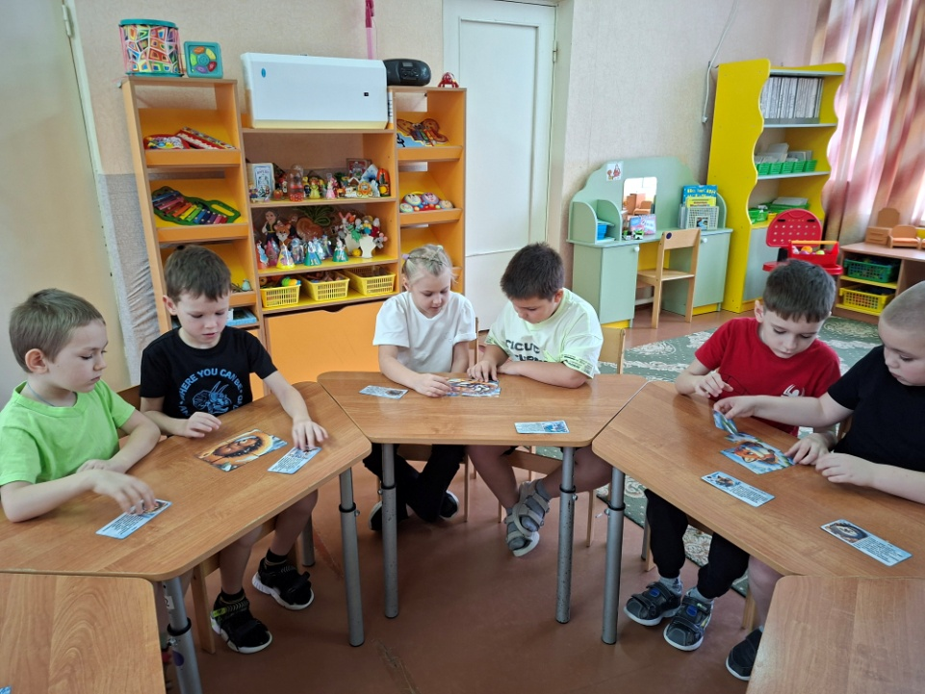
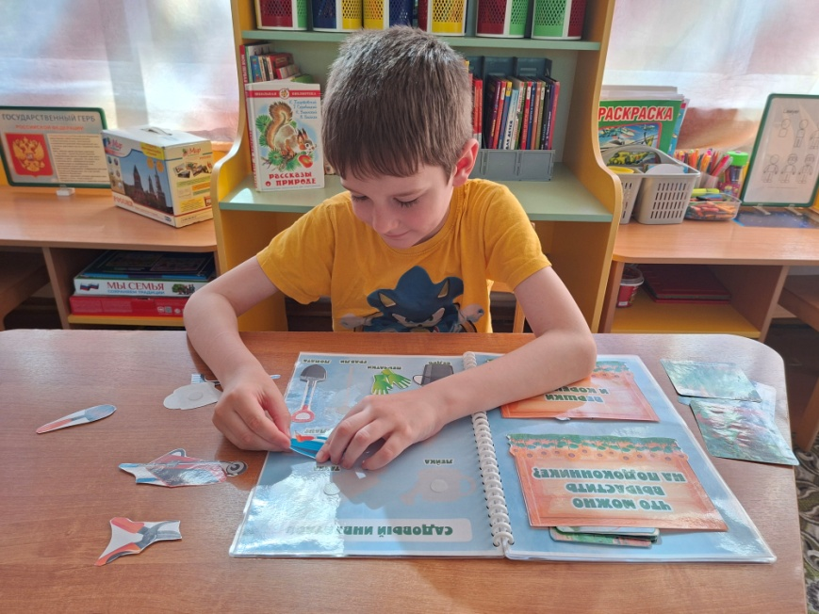
Использование лэпбука на занятии работа в паре

Slide 15
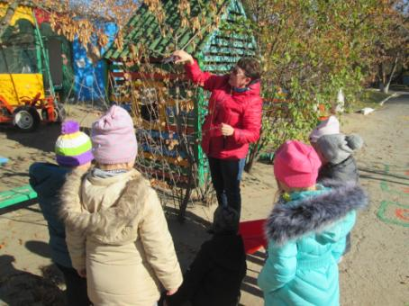
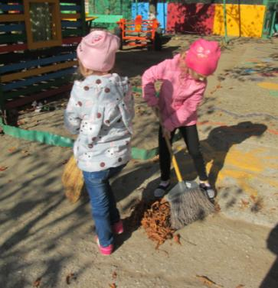
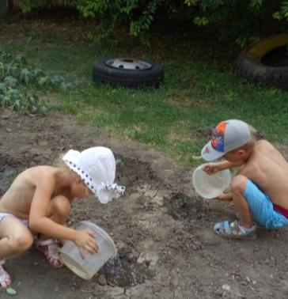

Slide 16
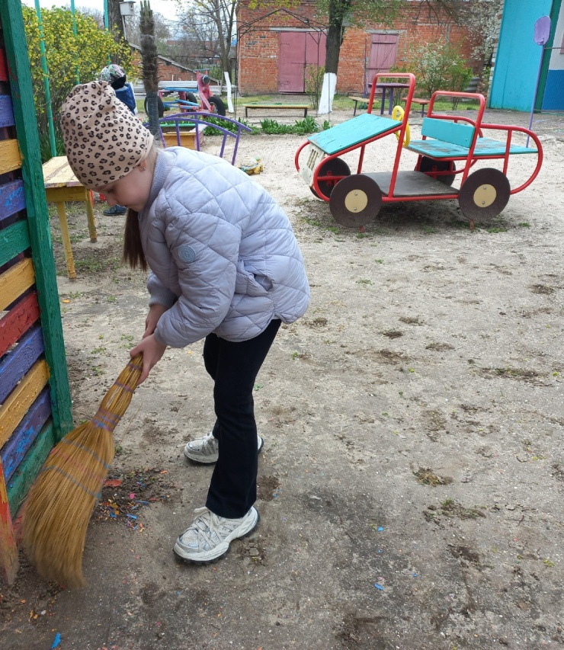
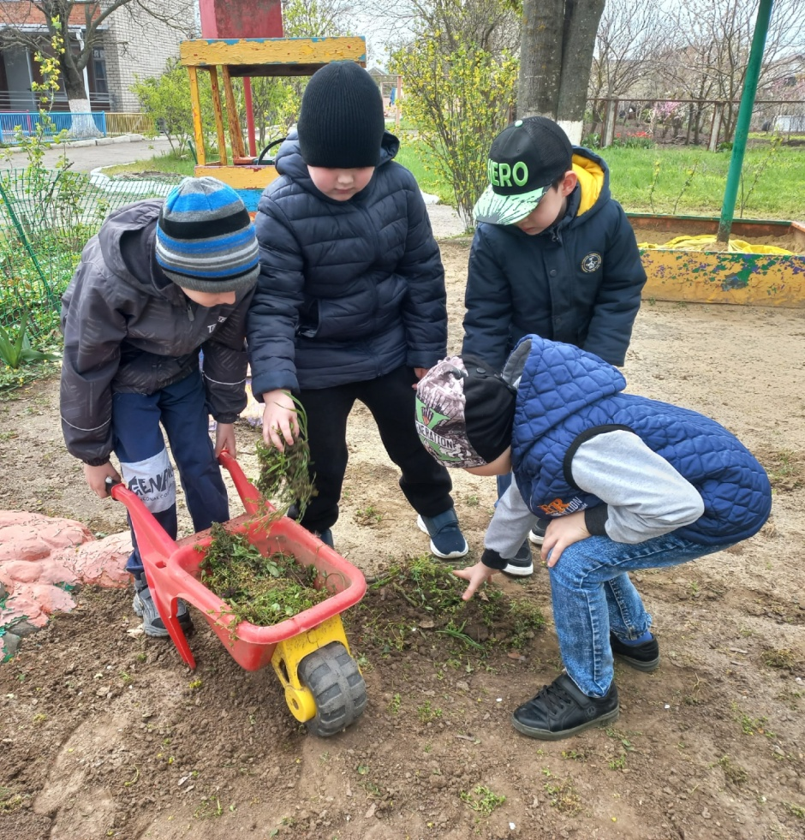
Зелёный патруль

Slide 17
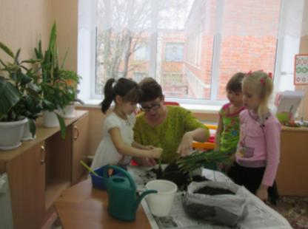
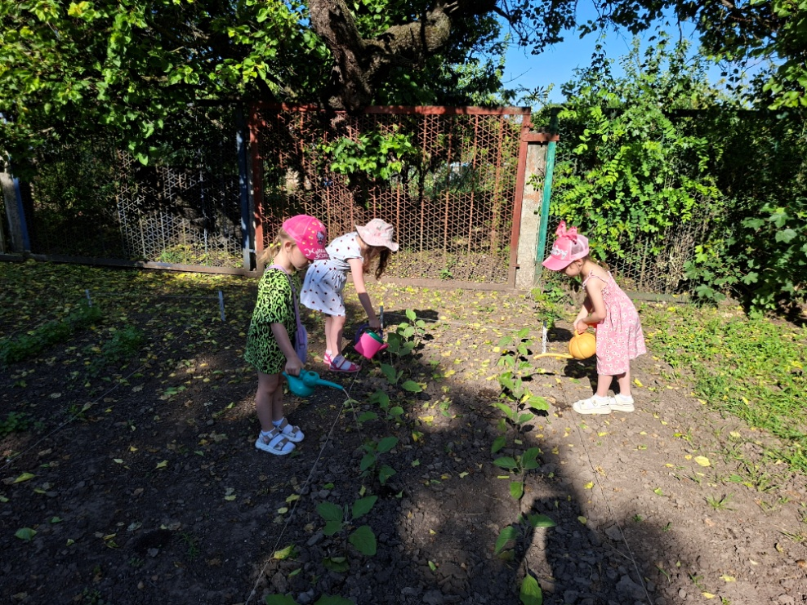
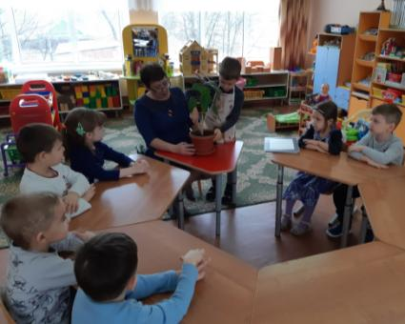
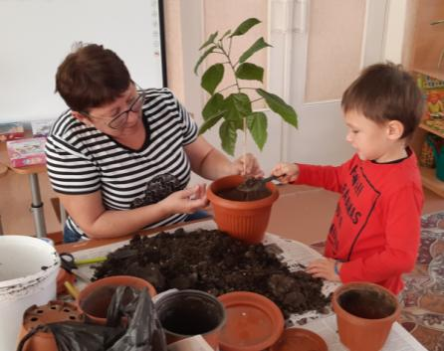

Slide 18
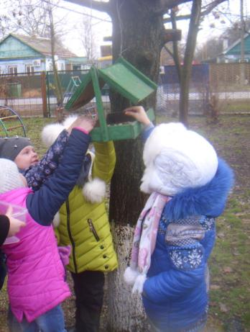
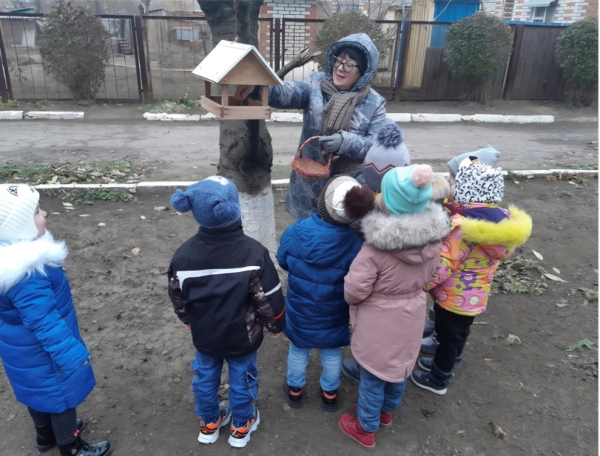

Slide 19
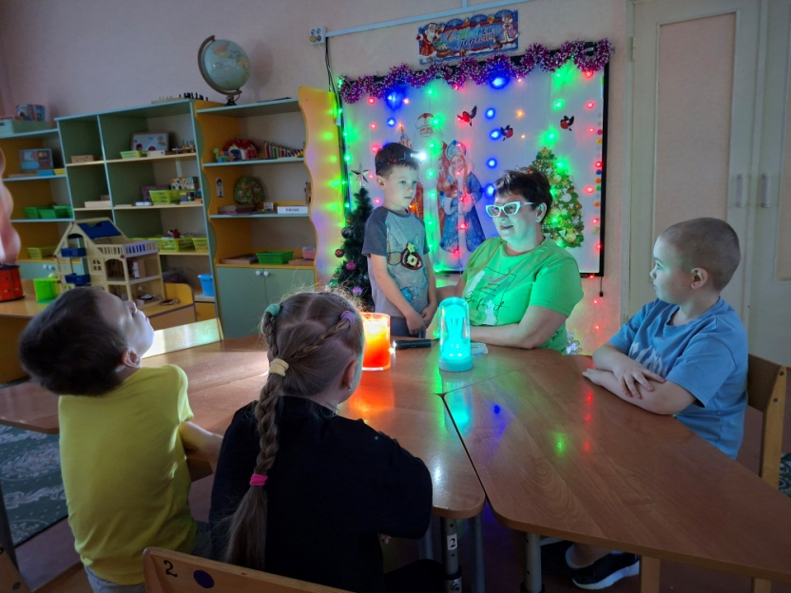



Проектная деятельность
Как появилось электричество?
Чем питаются улитки?
Полезные свойства шиповника
ПИД«Шиповник»
Как человек использует камни?

Slide 20




В мире кожаных изделий
Как возникает тень?
Как появились ракушки?
Как возникает солнечный зайчик?

Slide 21




Творчество с бросовым материалом
Игры с песком
Изучаем камни
Эксперименты с магнитом

Slide 22




«Осенняя фантазия»
«Зимняя сказка»
Фотовыставка «Я – РЕБЁНОК!
Мой здоровый образ жизни»
Фотовыставка
«Вот такие у нас снежные выходные!»

Slide 23



Вручение памяток родителям
«Здоровое питание
дошкольников»
Беседа «Вредные и полезные.
Что ты знаешь о правильном питании?»

Slide 24




Русские берёзки
Натюрморты
Кляксография «Бабочки»

Slide 25


Кубанский дворик на участке
Центр науки и естествознания

Slide 26
Спасибо за внимание!

